Slide 1
بسم الله الرحمن الرحیم

Slide 2
یکی از سنت های پسندیده در سیره اهل بیت
علیهم السلام پوشاندن لباس شادوروشن بر تن کودک است
که اثر روحی روانی و اجتماعی دارد .

Slide 3
عنوان :الگوی لباس کودک
مقطع:کاردانی
رشته:طراحی ودوخت
درس : اندازه گیری
مدرس:فضه محمدی راستی
دانشکده فنی زینب کبری (س)همدان

Slide 4
روش های اندازه گیری قسمتهای مختلف بدن

Slide 5
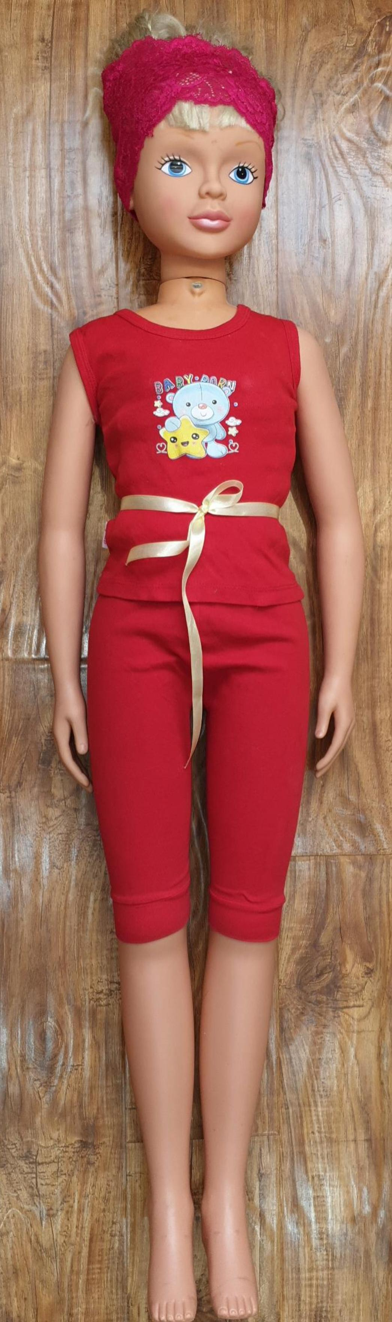
اندازه های بدن کودک از روی یک لباس زیر نازک وبا پای بدون کفش گرفته می شود .با بستن یک تکه نوار یا کش ،خط کمر طبیعی را مشخص کنید.

Slide 6
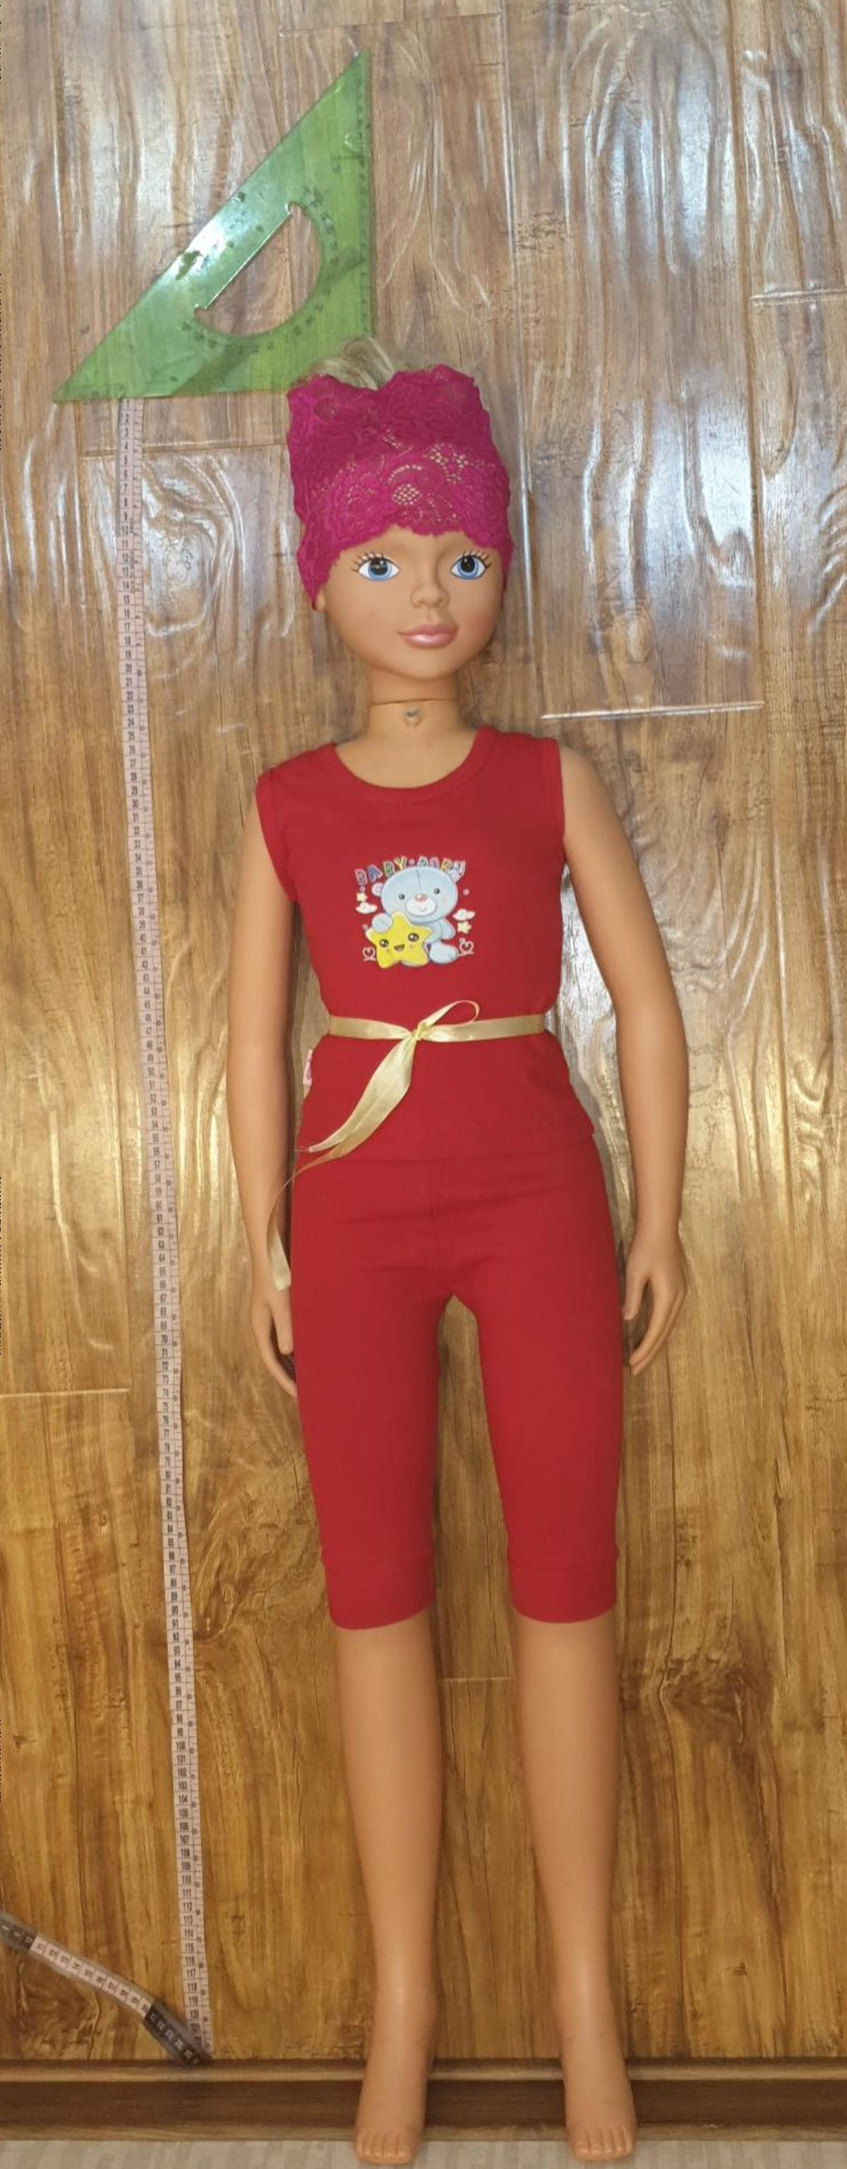
بلندی تمام قد:اندازه های عمودی در حالی که کودک صاف ایستاده ودو پای او نزدیک به هم است،گرفته شود بلندی تمام قد از فرق سر تا کف پاست .

Slide 7
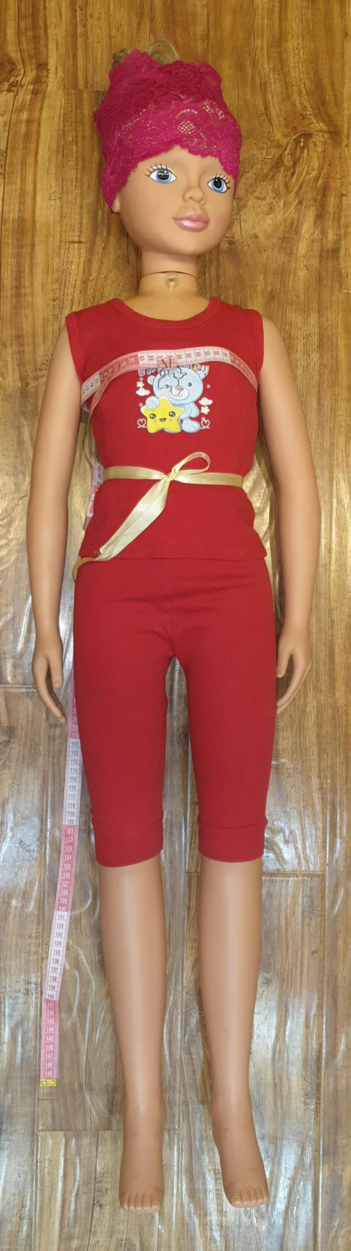
دورسینه:متر را باید از زیر بغلها رد کرد ودر میان پیش سینه اندازه گرفت – متر را نباید شل وآزاد نگهداشت

Slide 8
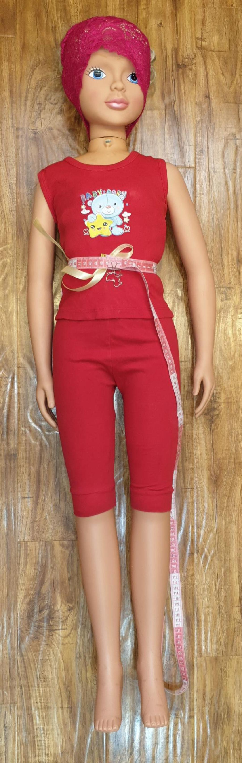
کمر :در حالی که کودک راحت ایستاده و شکم در وضعیت معمولی است دور کمر را اندازه می گیریم .
دور کمر را در حالی که کودک شکمش را تو داده است ،اندازه نگیرید.

Slide 9
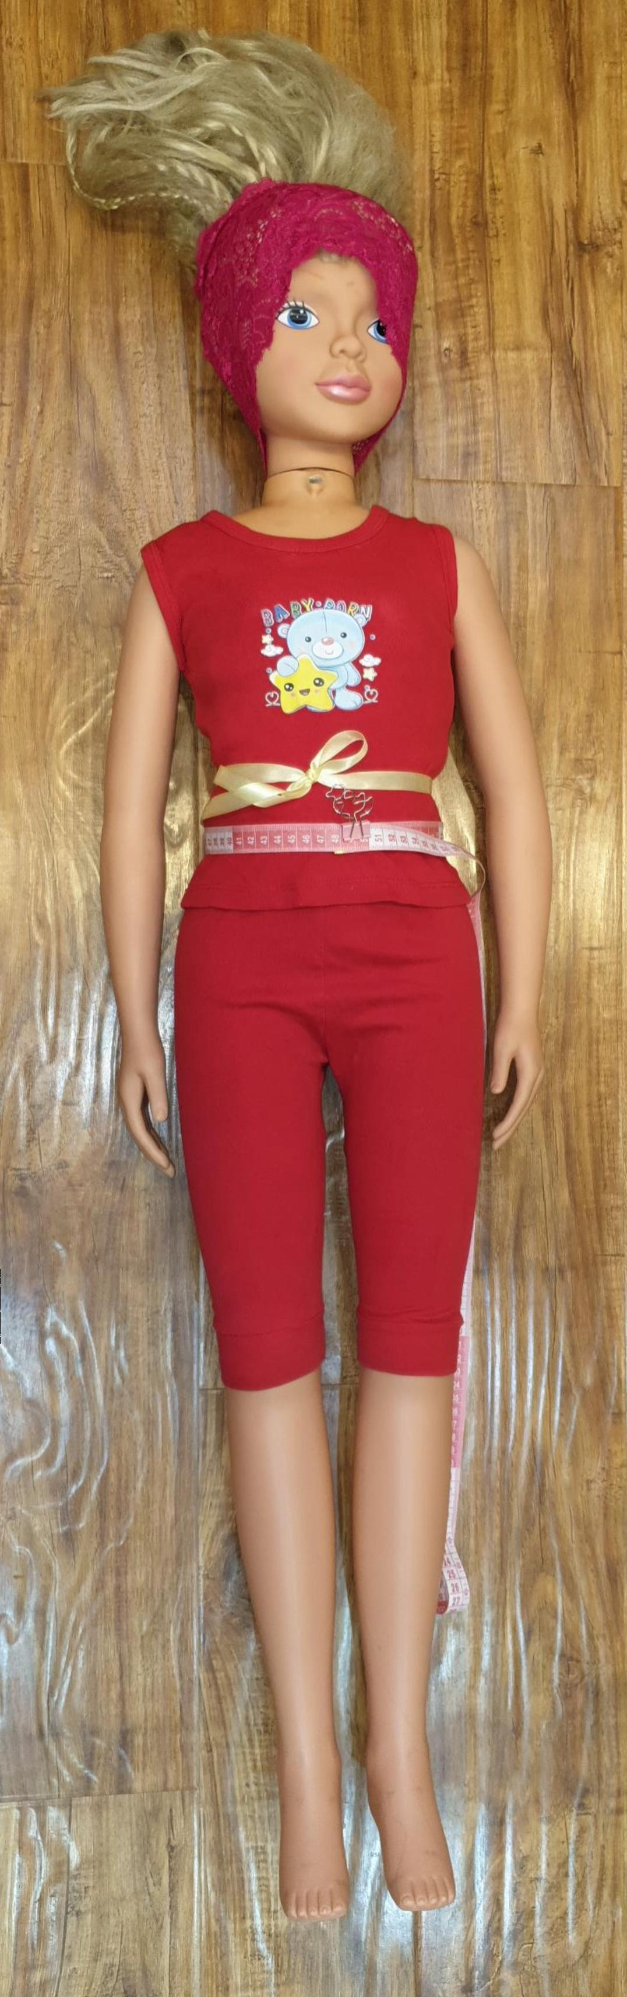
دور کمر پائینی:۳یا ۴ سانتیمتر از خط کمر طبیعی پائین آمده و دوباره اندازه می گیریم .از این اندازه برای شلوار جین و مدلهایی که کمر پایین تر از حد معمول خط کمر قرار دارد استفاده می شود

Slide 10
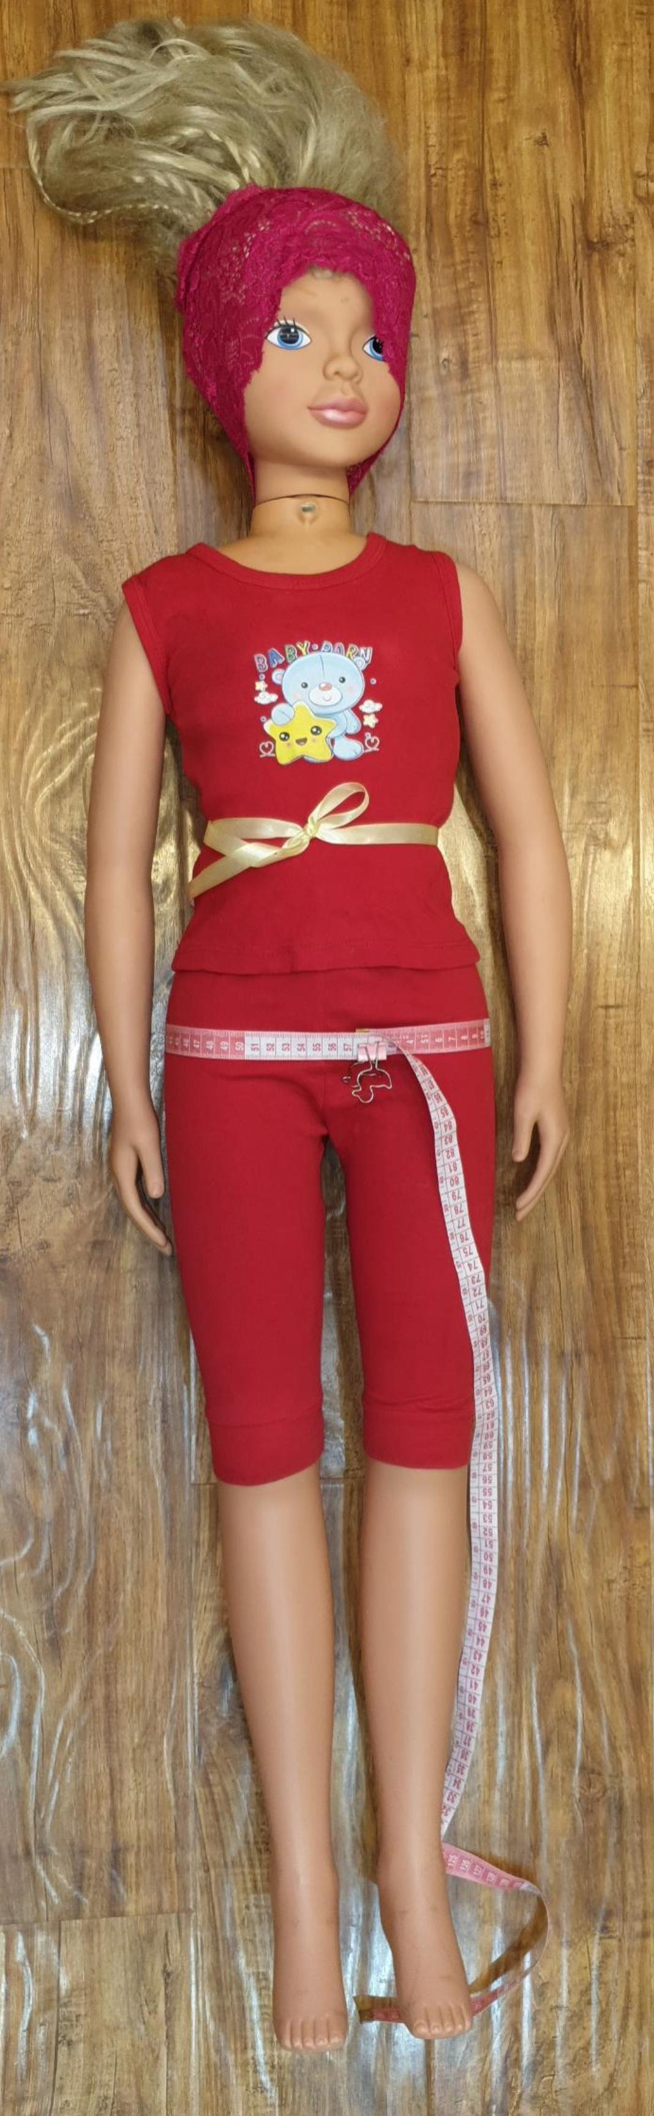
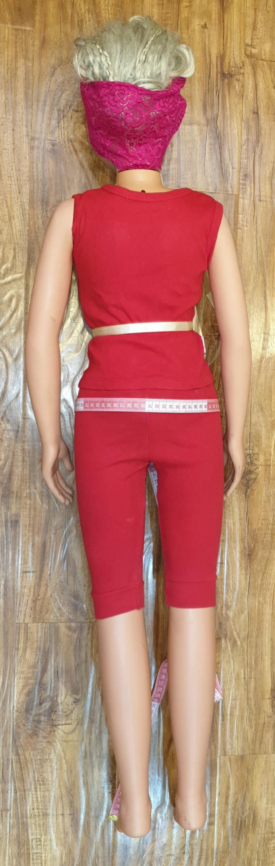
دور باسن:از برجسته ترین قسمت نشیمنگاه کودک اندازه گیری می شود.

Slide 11
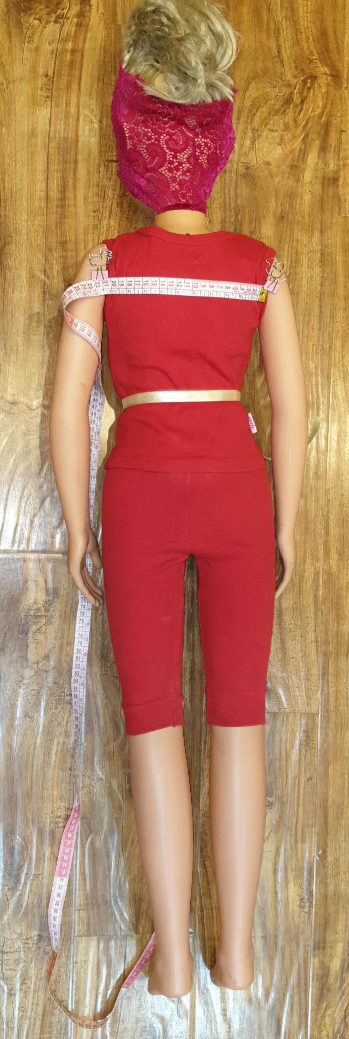
کارور پشت :
در محل اتصال دست به تنه خطی تشکیل می شودکه اندازه کارور پشت است .

Slide 12
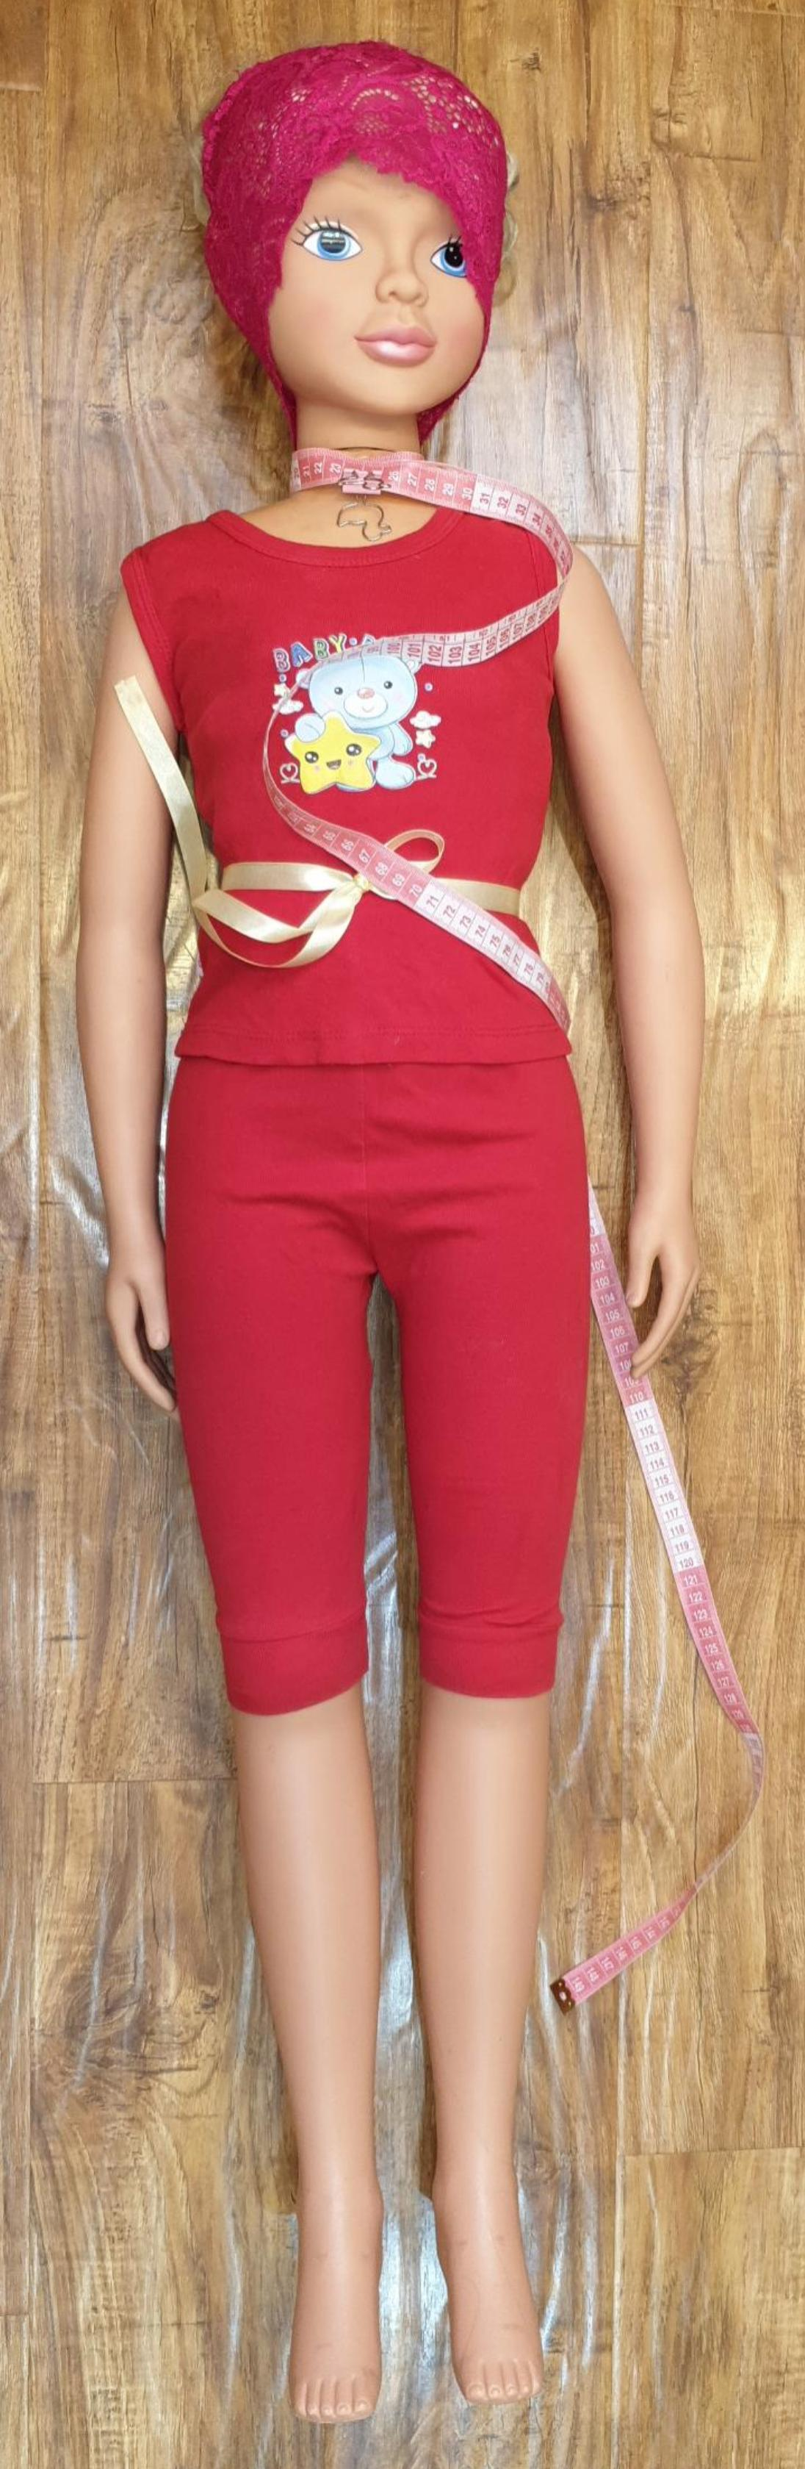
دور گردن:یک سر متر رادر جلو گردن بالای گودی قرار داده ،آن را از روی مهره بر جسته پشت گردن می گذاریم وبه بالای گودی جلو می رسانیم و اندازه می گیریم .

Slide 13
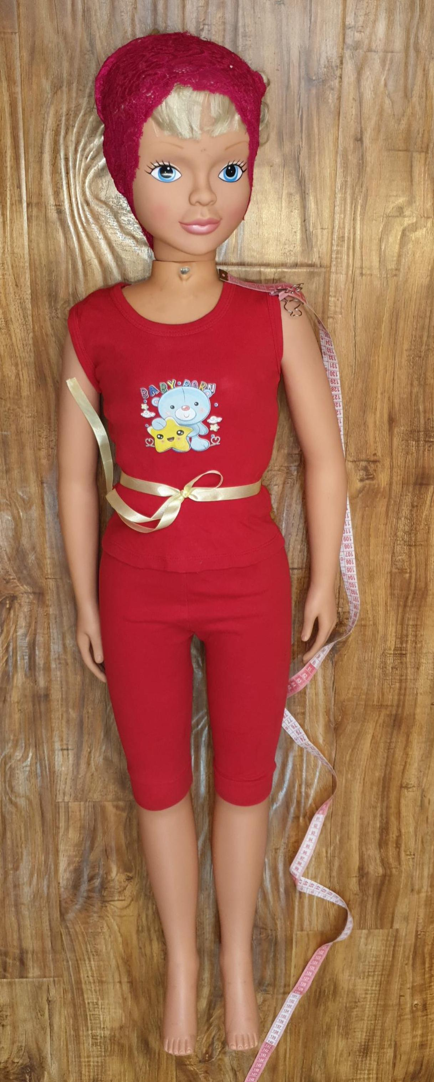
سرشانه : اندازه محل وصل گردن به تنه روی شانه تا روی هلالی بالای بازو در قسمت سرشانه.

Slide 14
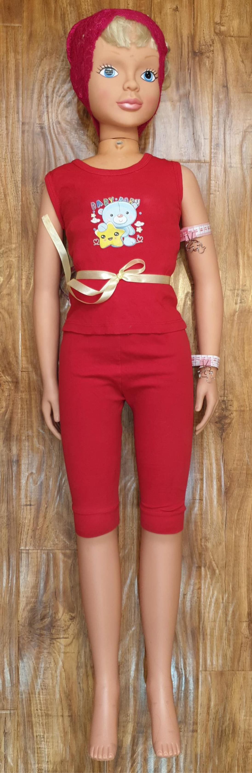
دور بازو :اندازه روی برجسته ترین قسمت دور بازو
دور مچ:دور مچ را از روی برجسته دست اندازه می گیریم ومتر هم باید کمی آزاد باشد .

Slide 15
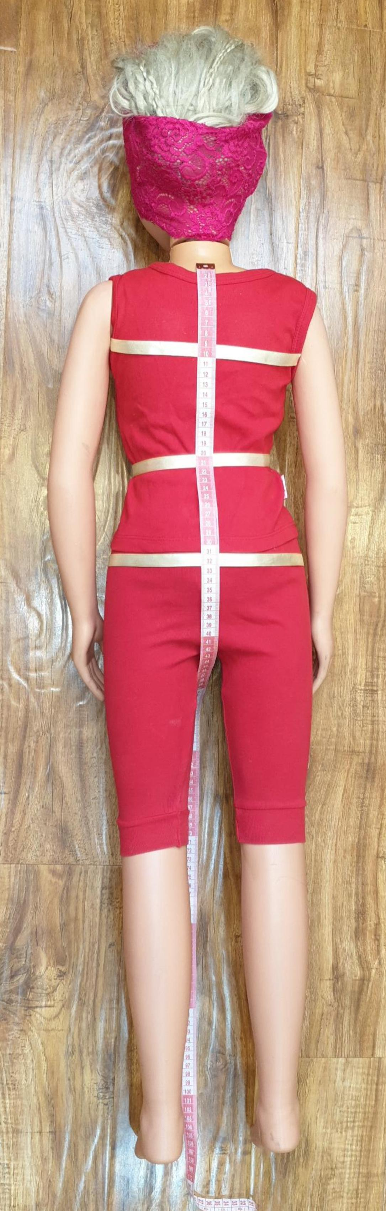
بلندی حلقه آستین (کف آستین):اندازه ازمهره پشت گردن بصورت عمودی به پائین تا(امتداد خط افقی )زیر بغل اندازه گیری می شود
بلندی پشت بالاتنه:اندازه مهره پشت گردن تا حاشیه پائین نوار
بلندی باسن:ااز خط کمر تا برجسته ترین قسمت نشیمنگاه که خط باسن است

Slide 16
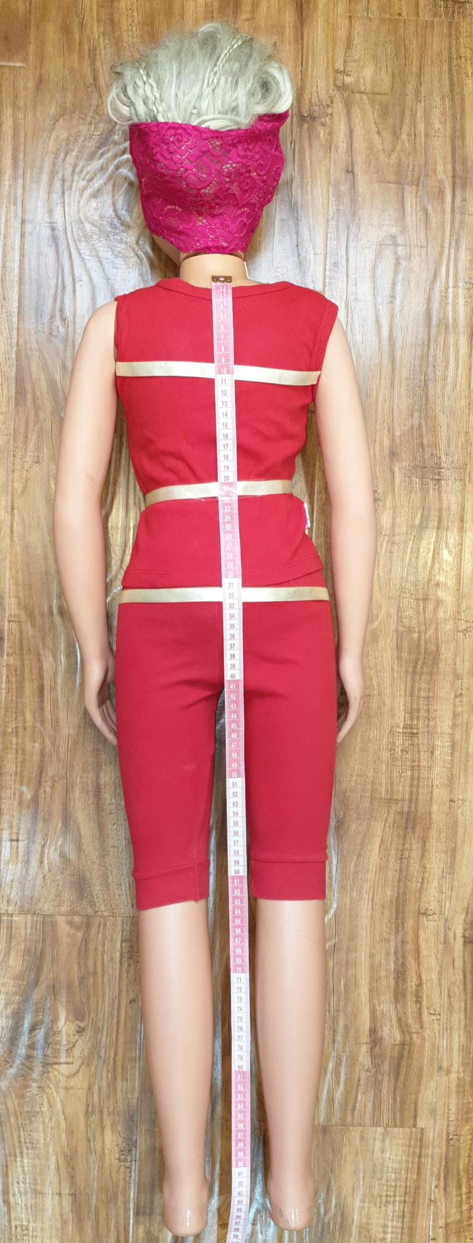
از برجسته ترین مهره پشت تا کف پا قد پشت تا زمین است .
_از خط کمر طبیعی در وسط پشت تا پشت زانو ایجاد می شود قد کمر تا زانو است که قد دامن محسوب می شود .
-اندازه وسط پا هم از قسمت داخلی پا تا کف زمین است

Slide 17
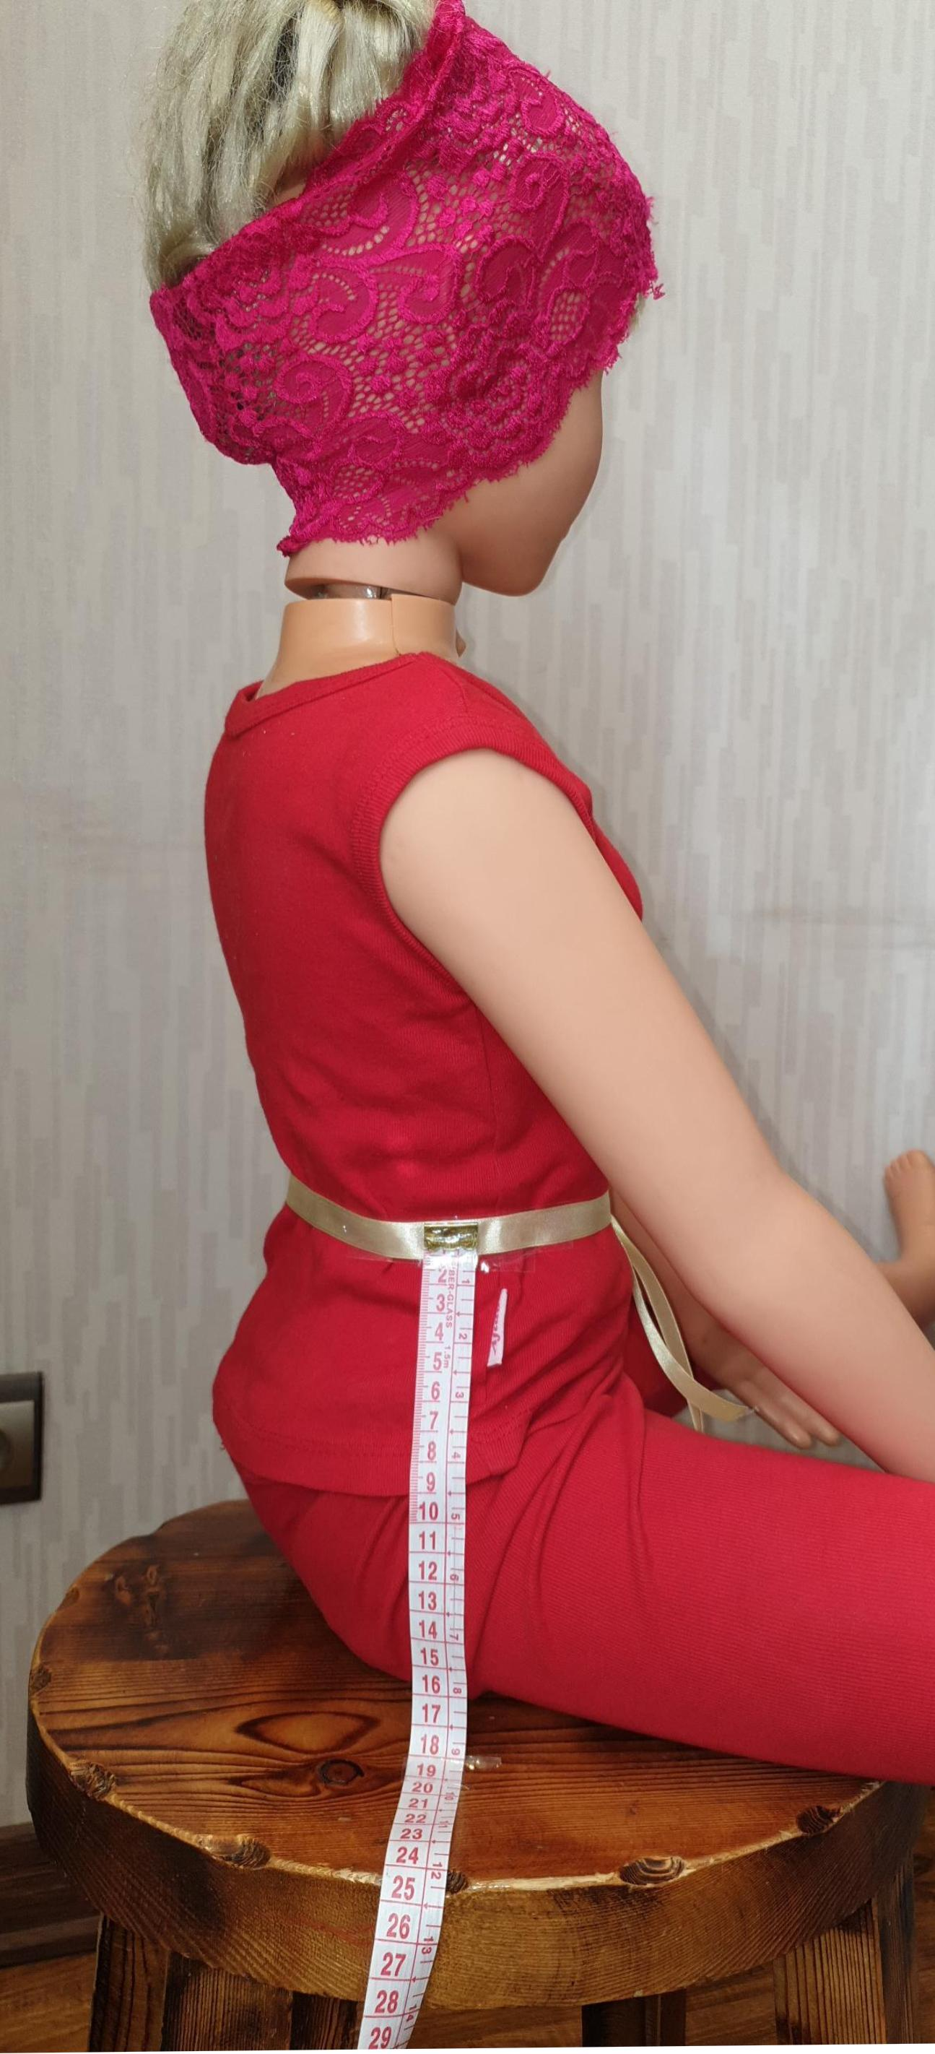
بلندی فاق:در حالی که کودک روی صندلی نشسته ،از خط کمر در پهلو تا کف صندلی را اندازه می زنیم .
بلندی فاق را می توان با محاسبه اندازهبلندی کمر تا زمین است تفریق فاصله وسط پا را از آن بدست آورد.

Slide 18
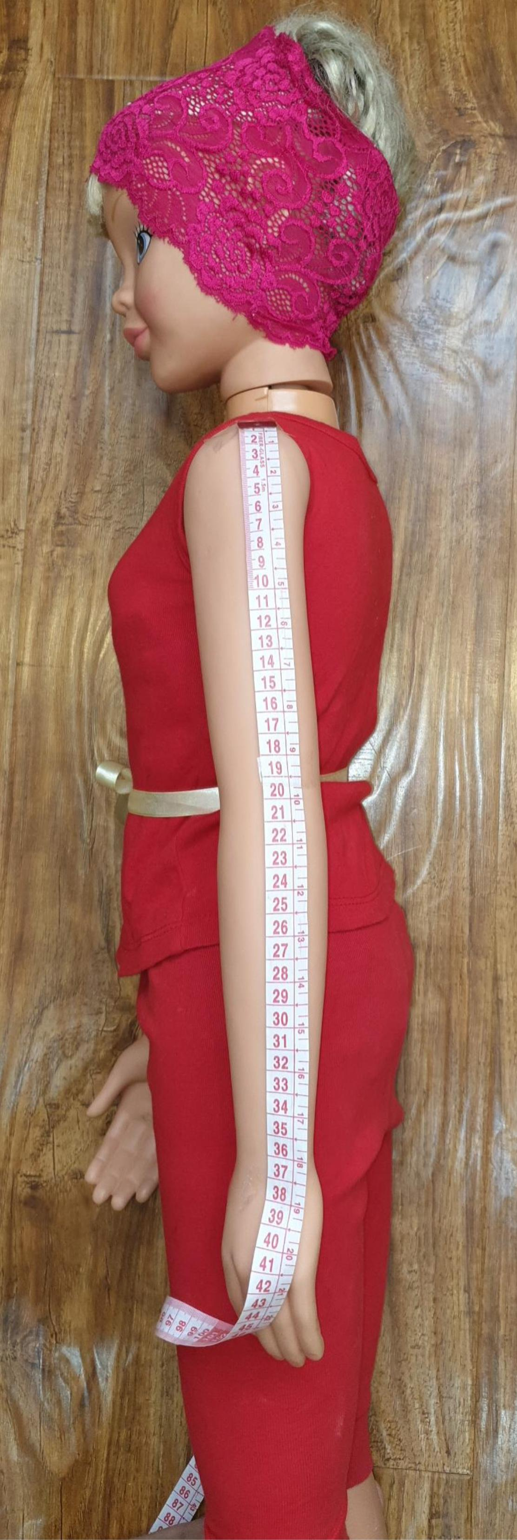
قد آستین :
بلندی آستین را از قسمت بالای هلالی بازو را تا روی استخوان برجسته مچ اندازه بگیرید .

Slide 19
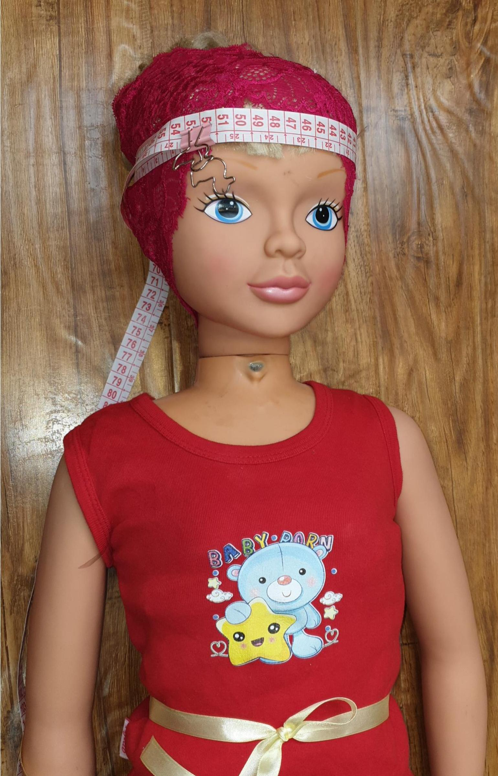
دور سر: با قرار دادن متر در وسط پیشانی و عبور آن از پشت سر تا محل شروع اندازه گیری .

Slide 20
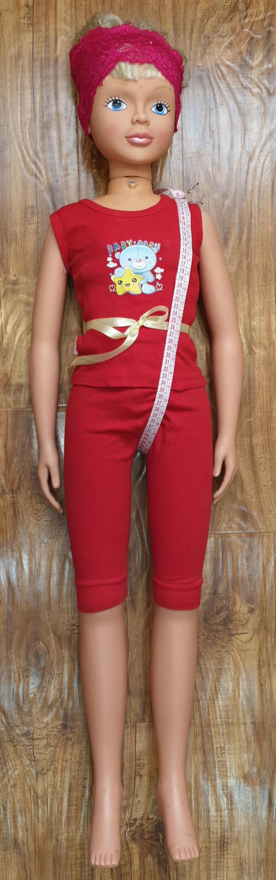
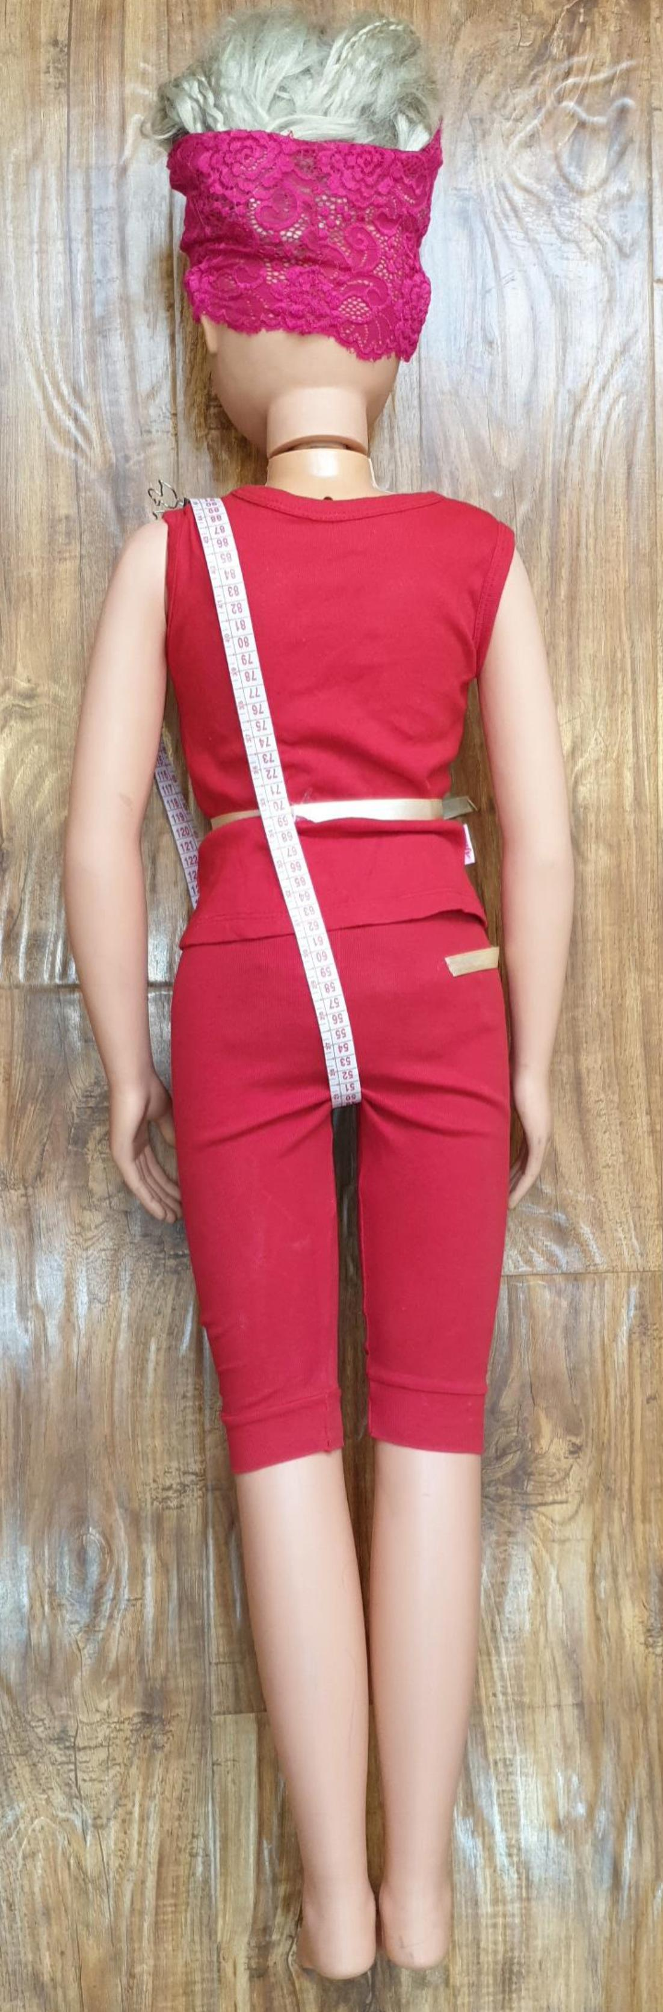
اندازه بلندی تنه: از سر شانه تا وسط پا
از وسط شانه در قسمت پشت متر را قرار داده وآن را از وسط پادعبور دهید و سپس از روی شکم تا وسط سر شانه جلو به محل آغاز اندازه گیری ببرید ( برای لباس سرهمی ).

